Slide 1

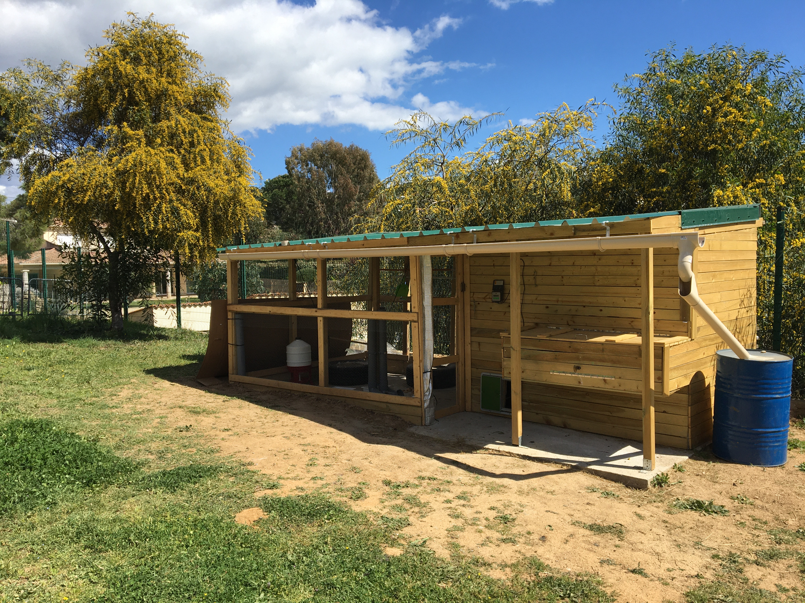
U puddinaghju di a scola materna di Pietralba.

Slide 2


Livellu: I maiò
26 sculari
Insignante: AUDE Pascal
Scola Materna bislingua di Pietralba ( ZEP Aiacciu).

Slide 3
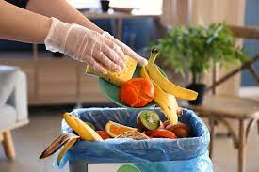
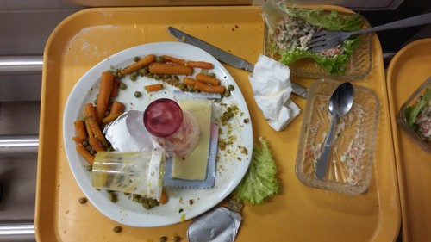

Ughjettivi
Riduce u frazu alimentariu di a cantina.

Slide 4
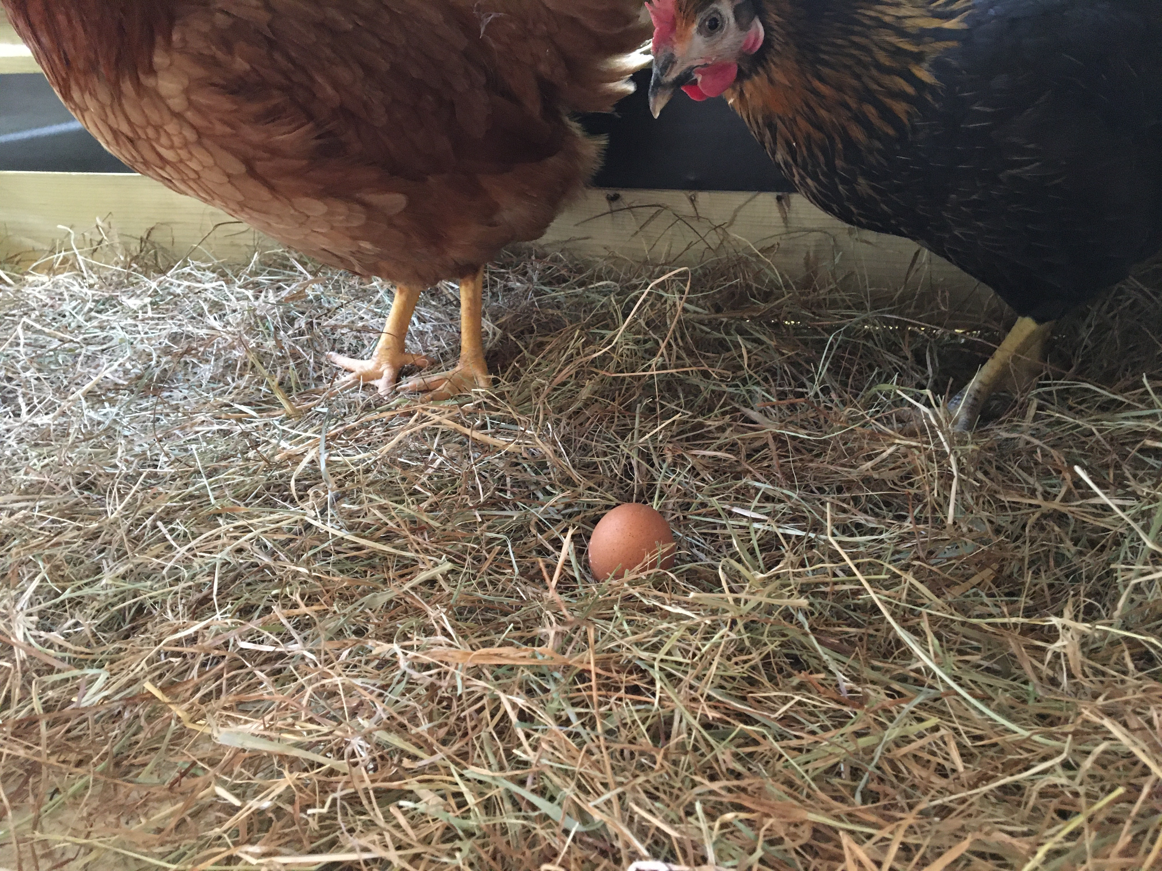
Ughjettivi
Cambià i nostri mudeli di cunsumazioni

Slide 5
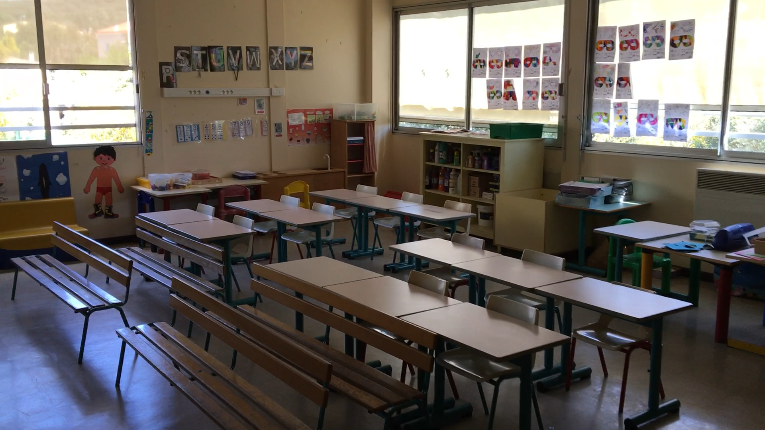
Ughjettivi
Fà di a scola un locu apertu à attività nant’à biodiversità.

Slide 6
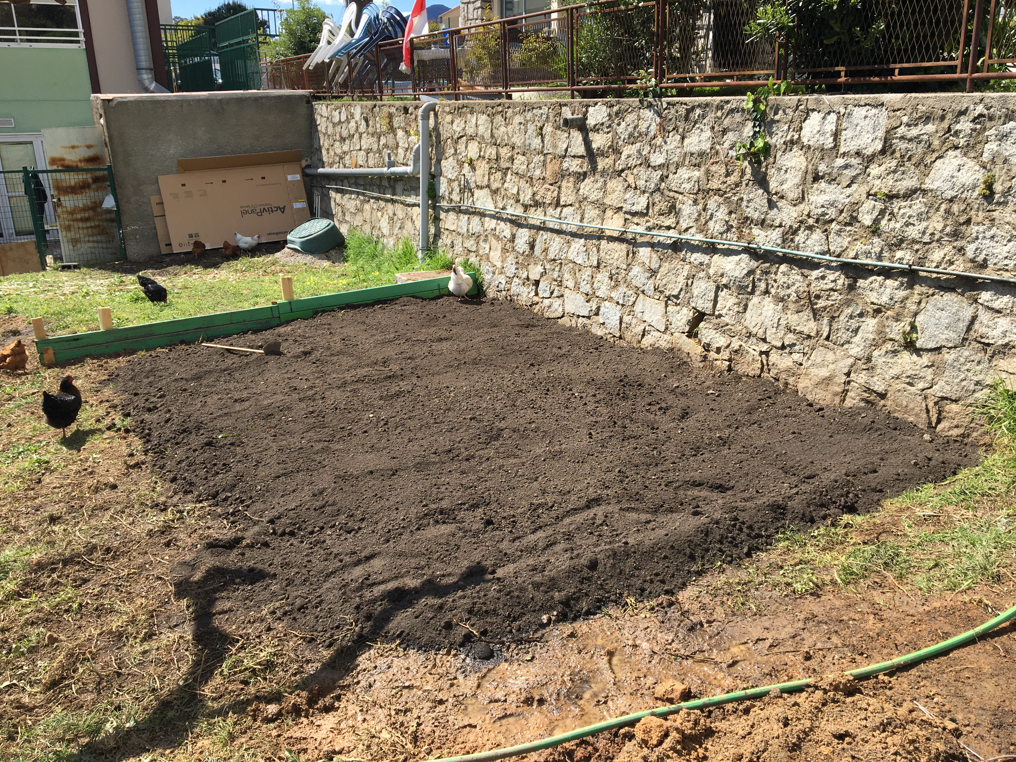
Ughjettivi
Luttà contra i nucivi è fertilizà l’ortu di manera biulògica è naturale.

Slide 7
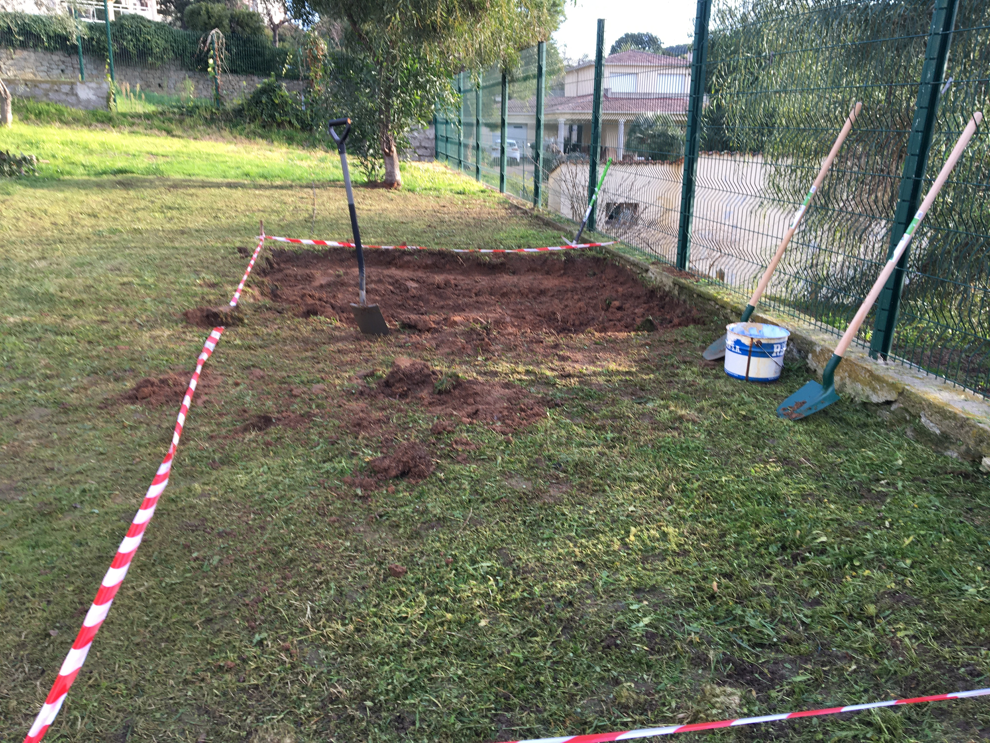
Custruzzione: Ghjennaghju è Farraghju di u 2021

Slide 8
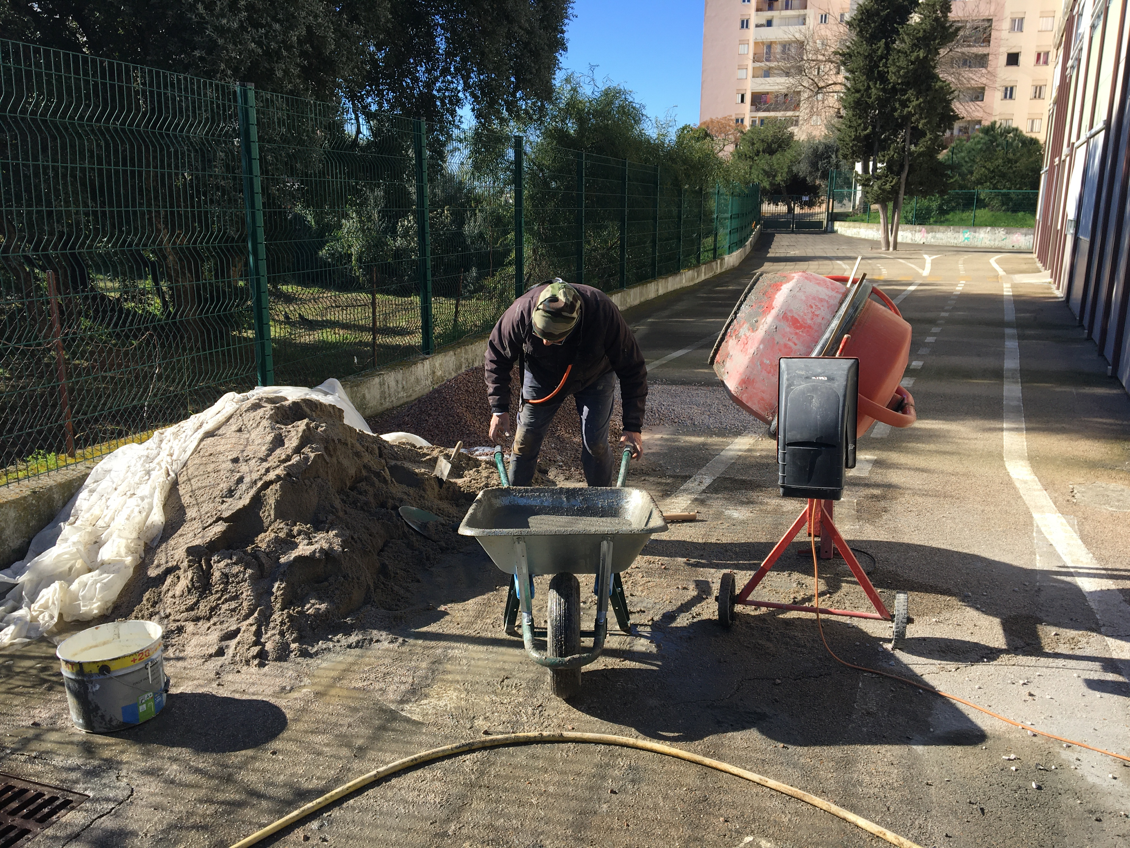
Custruzzione: Ghjennaghju è Farraghju di u 2021

Slide 9
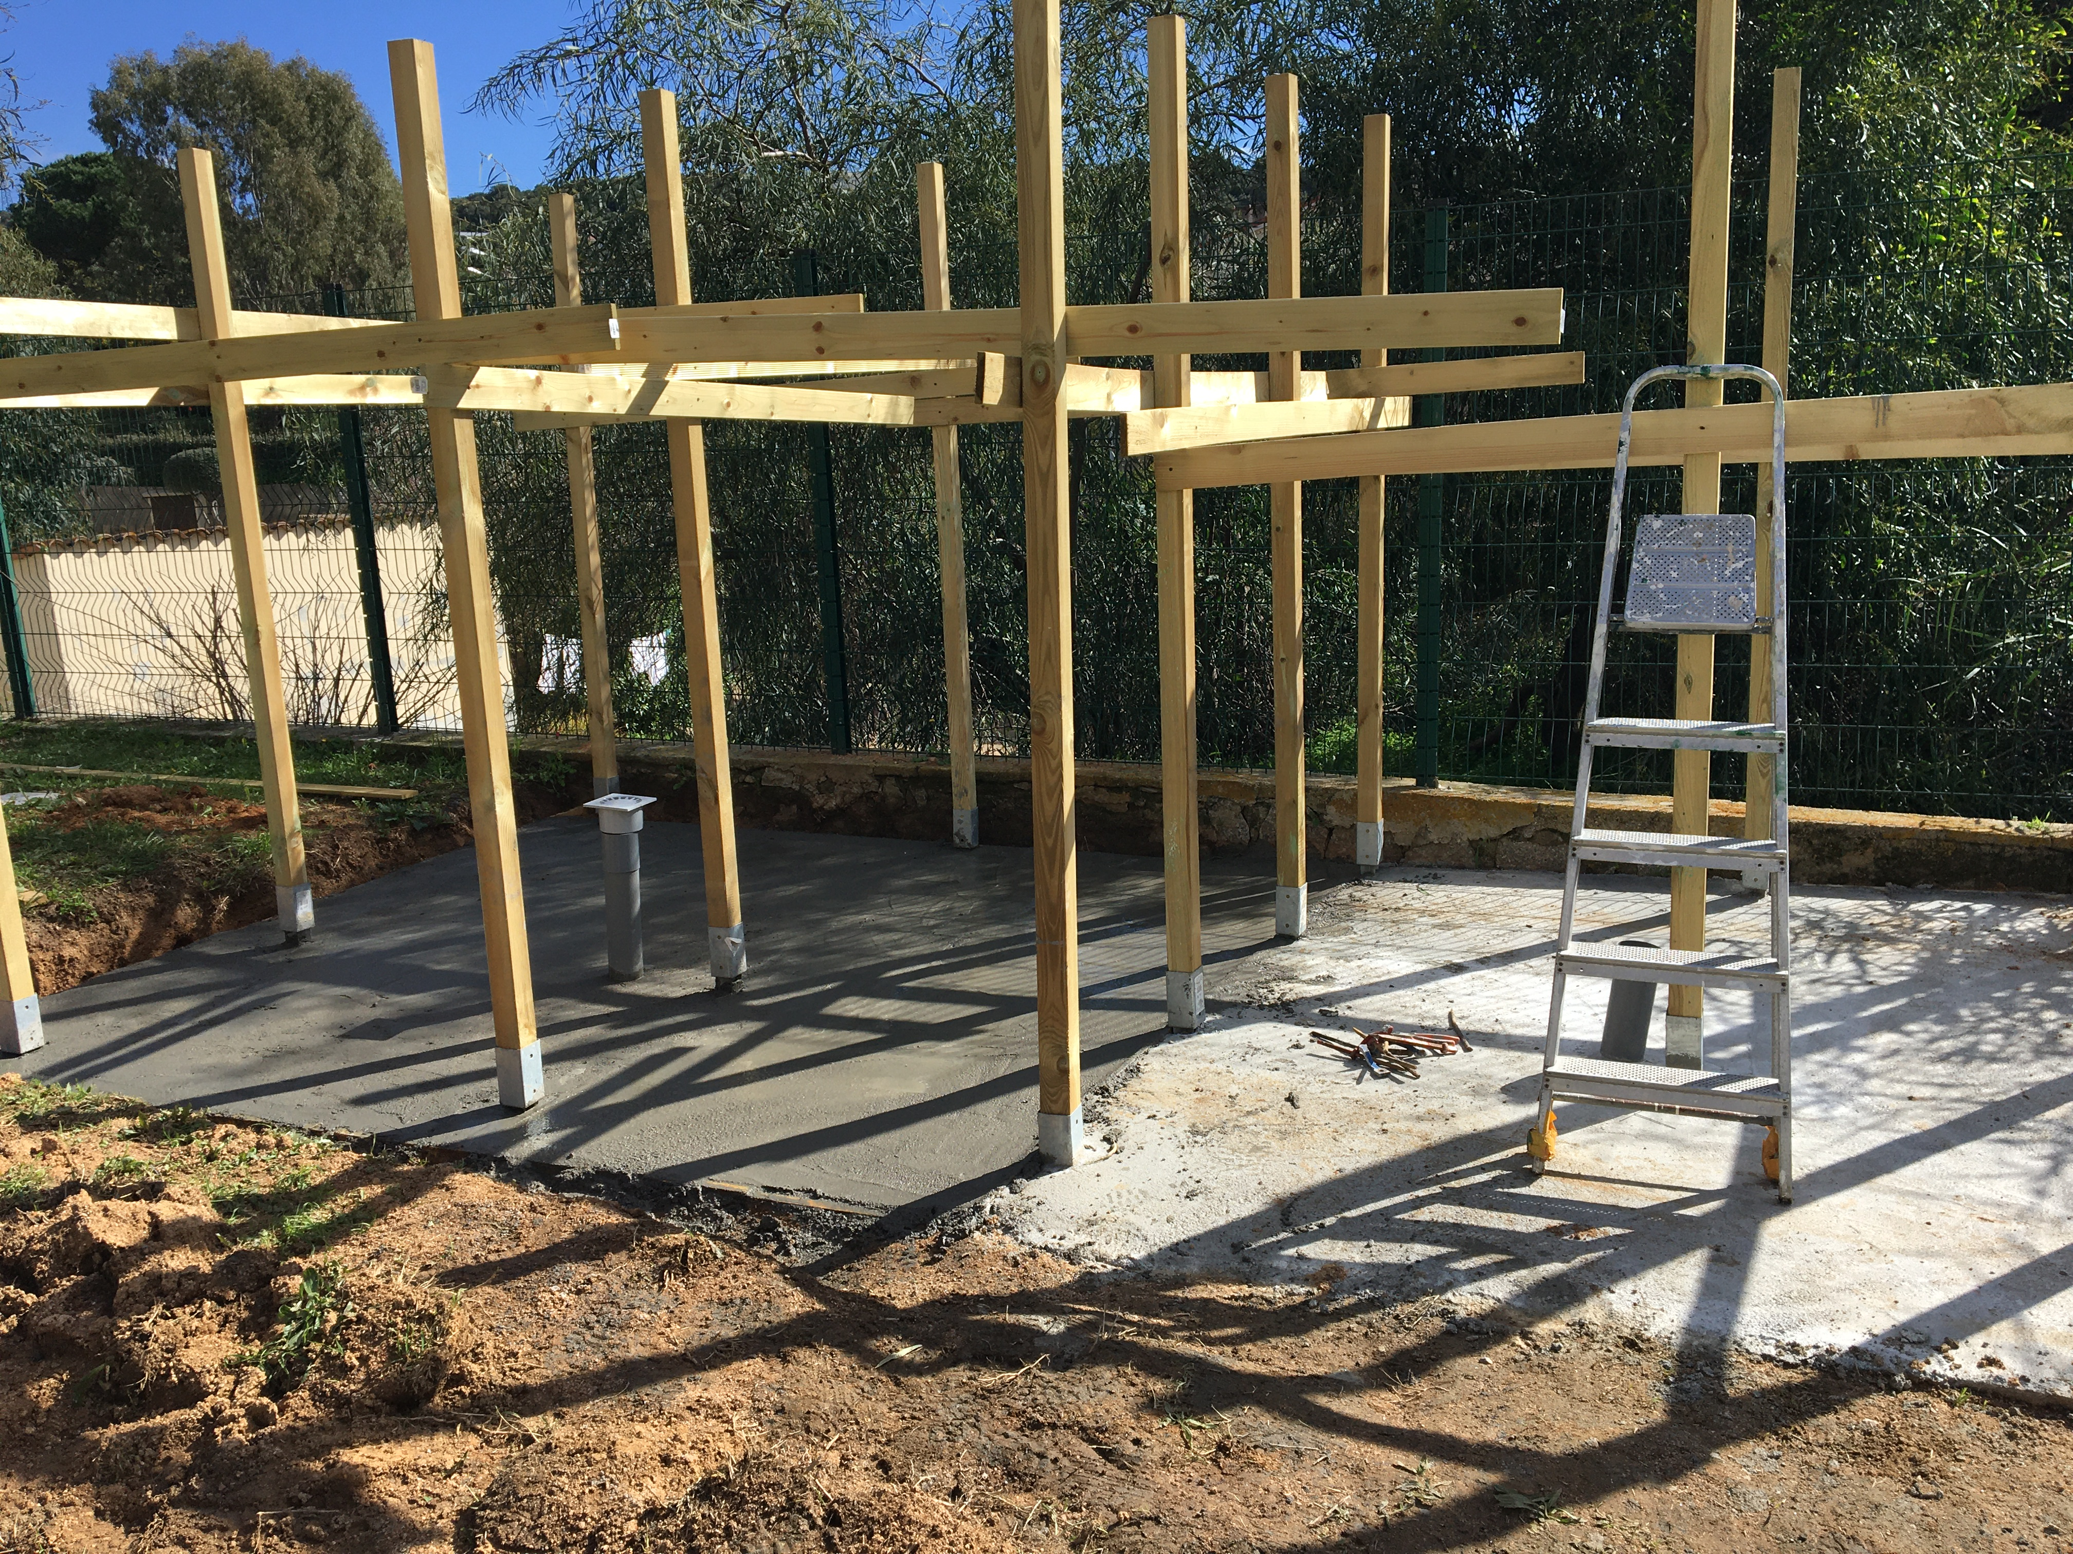
Custruzzione: Ghjennaghju è Farraghju di u 2021

Slide 10
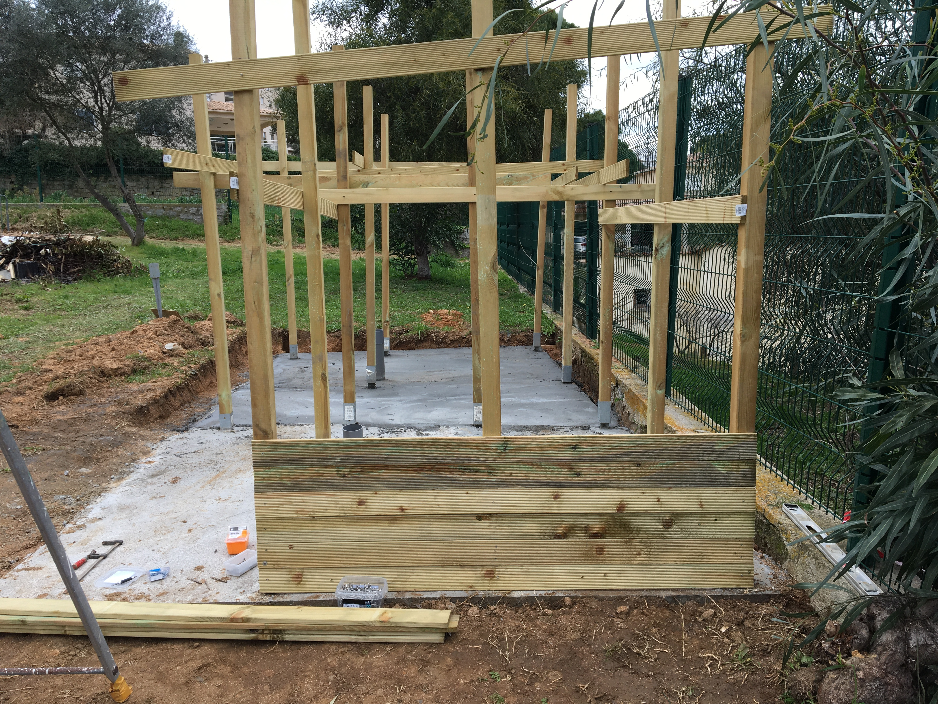
Custruzzione: Ghjennaghju è Farraghju di u 2021

Slide 11
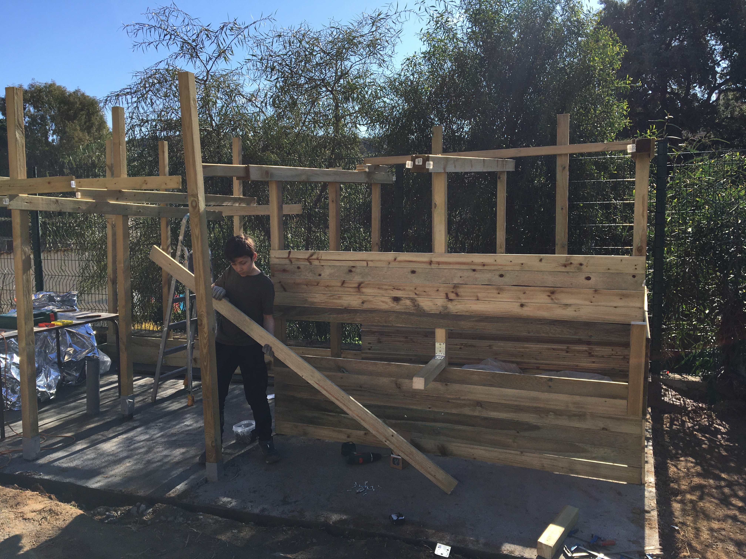
Custruzzione: Ghjennaghju è Farraghju di u 2021

Slide 12
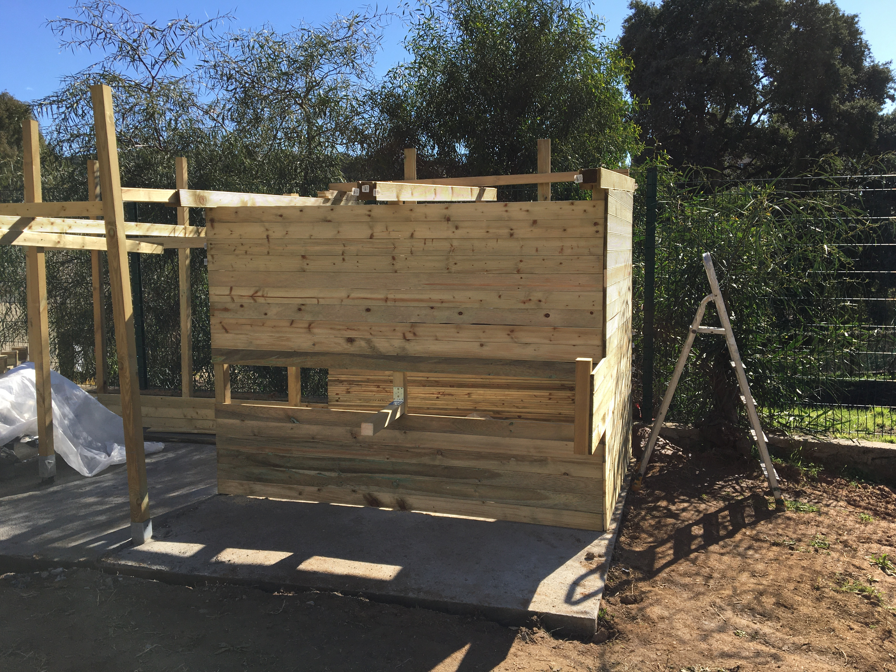
Custruzzione: Ghjennaghju è Farraghju di u 2021

Slide 13
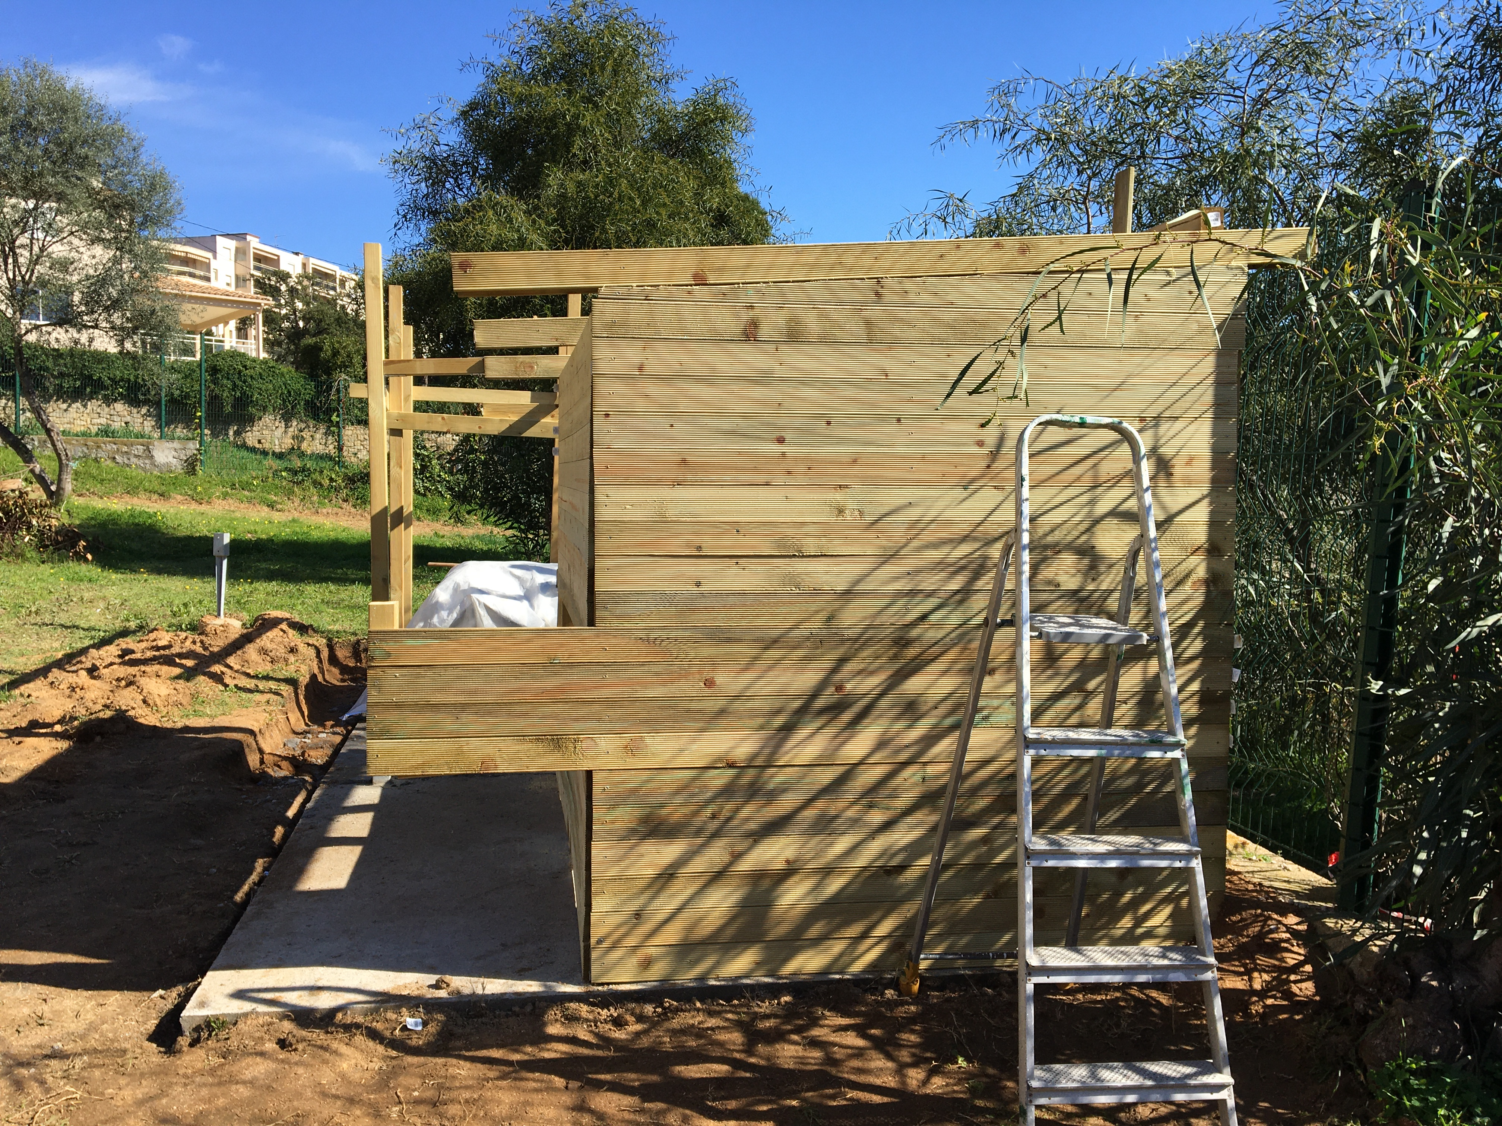
Custruzzione: Ghjennaghju è Farraghju di u 2021

Slide 14
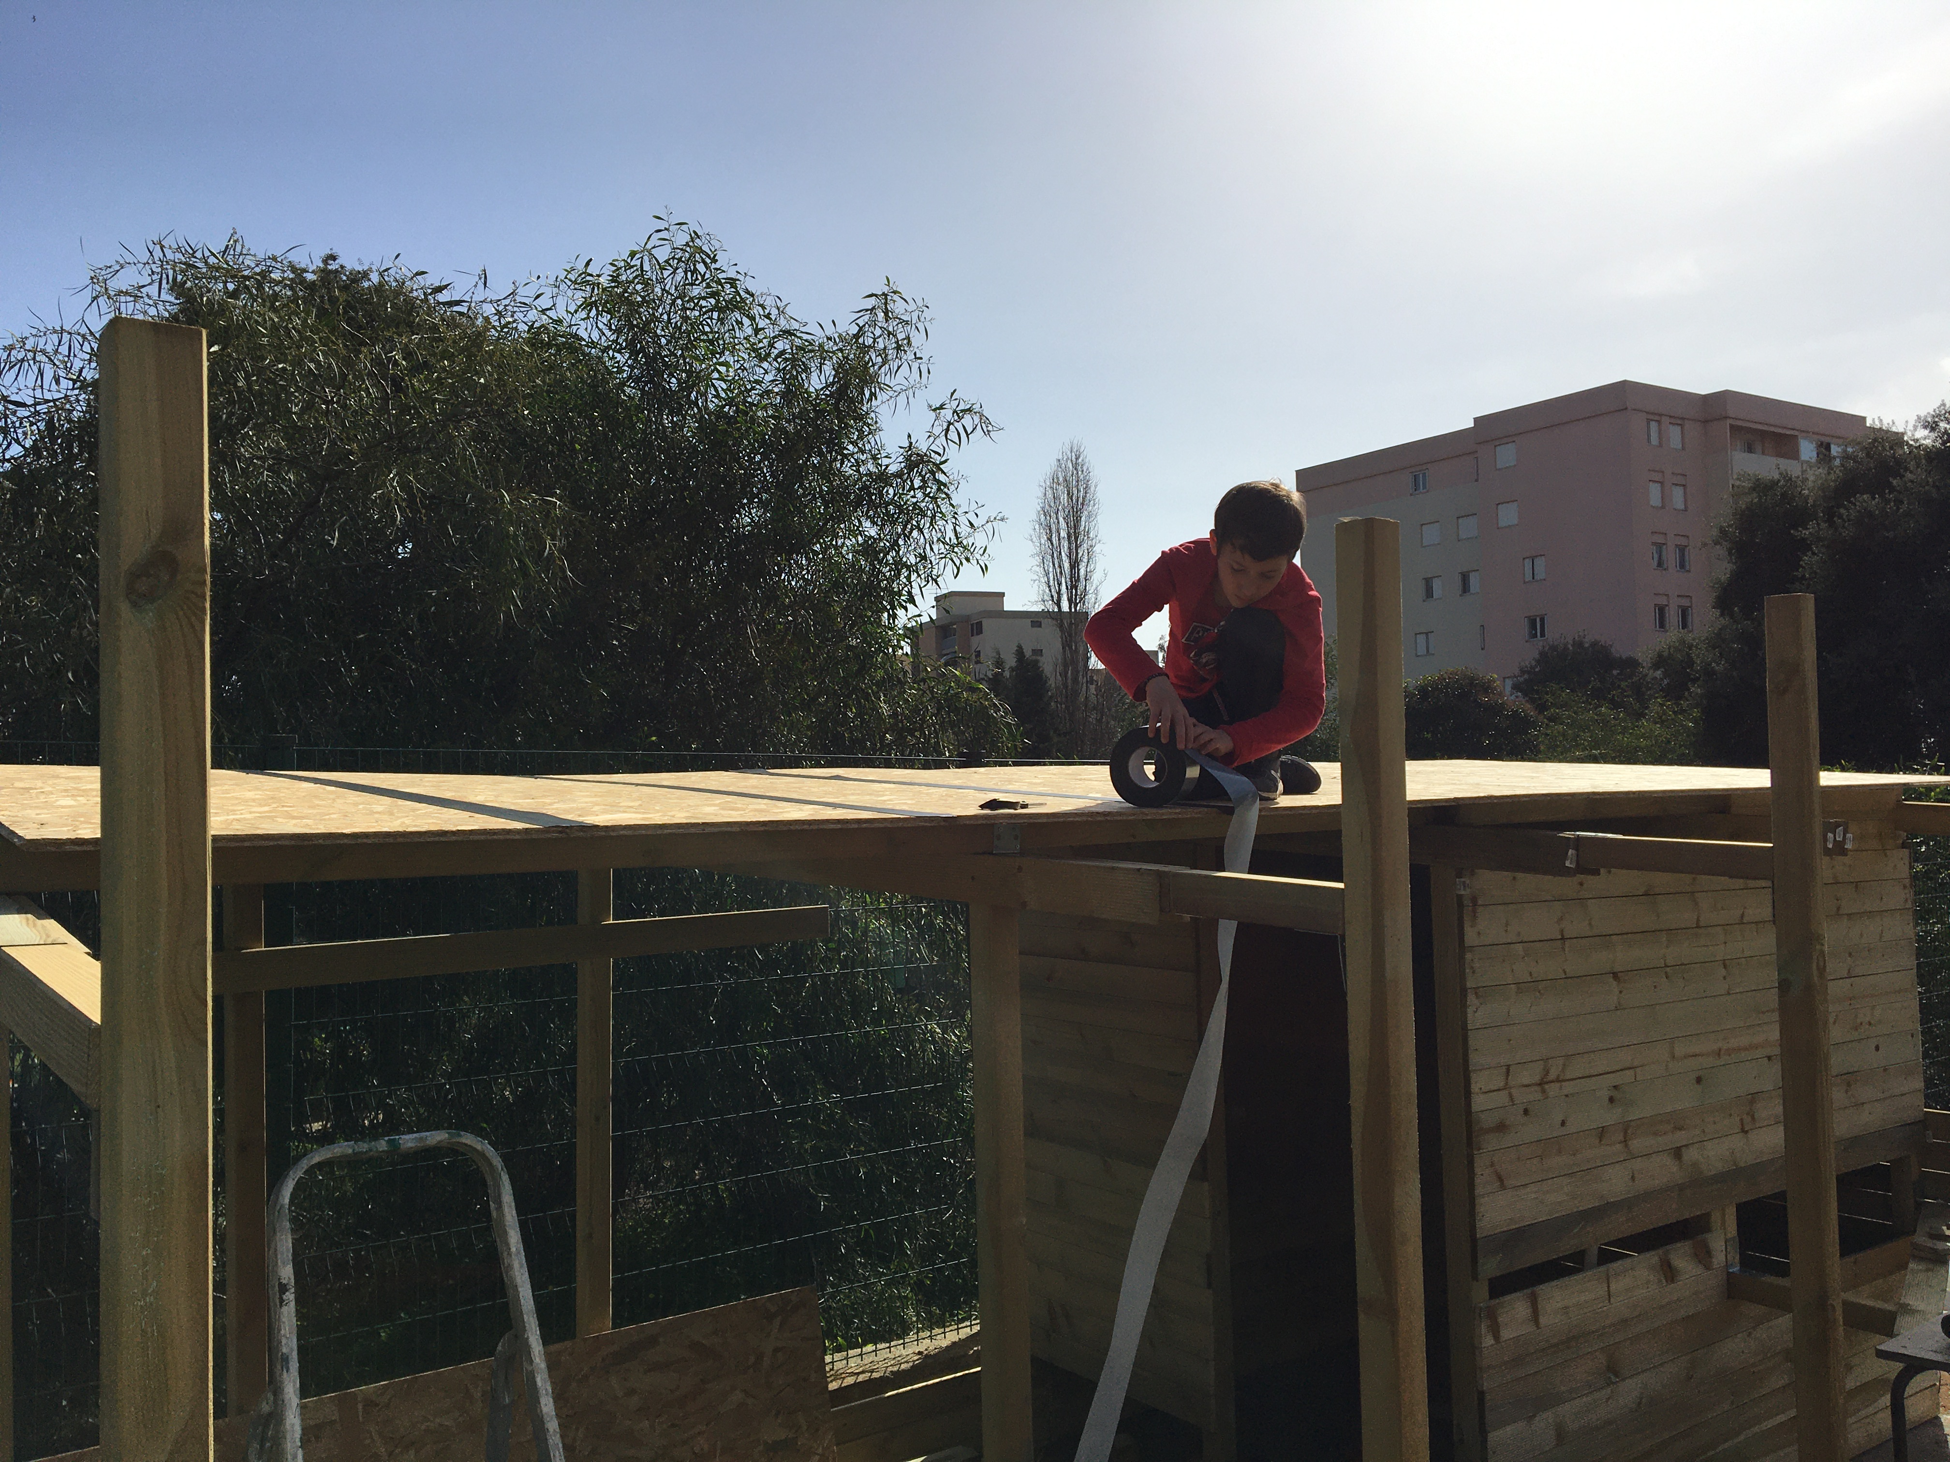
Custruzzione: Ghjennaghju è Farraghju di u 2021

Slide 15
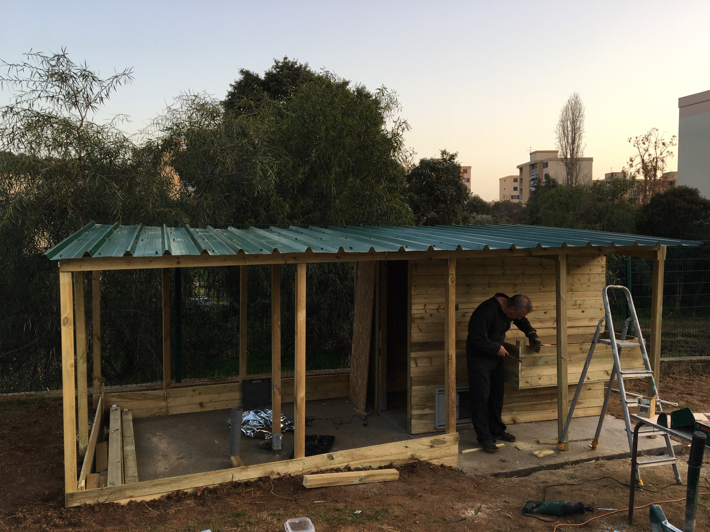
Custruzzione: Ghjennaghju è Farraghju di u 2021

Slide 16
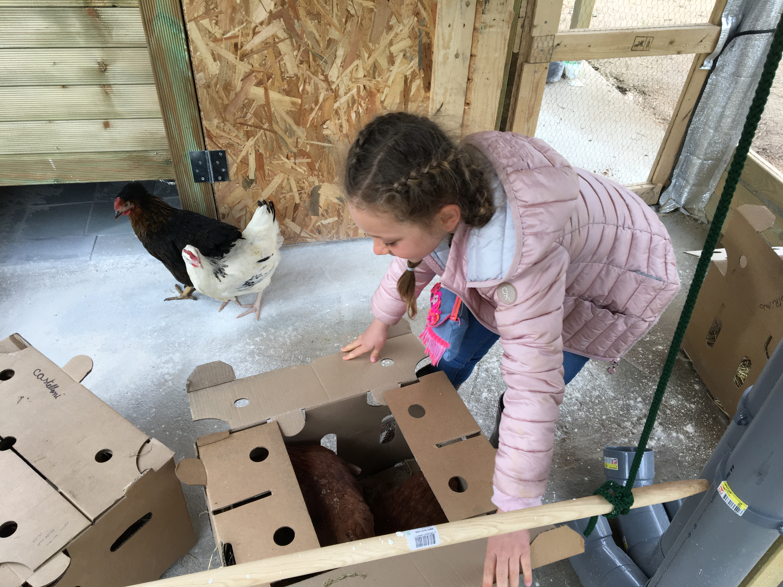
Marzu di u 2021
Arricata di e ghjalline

Slide 17
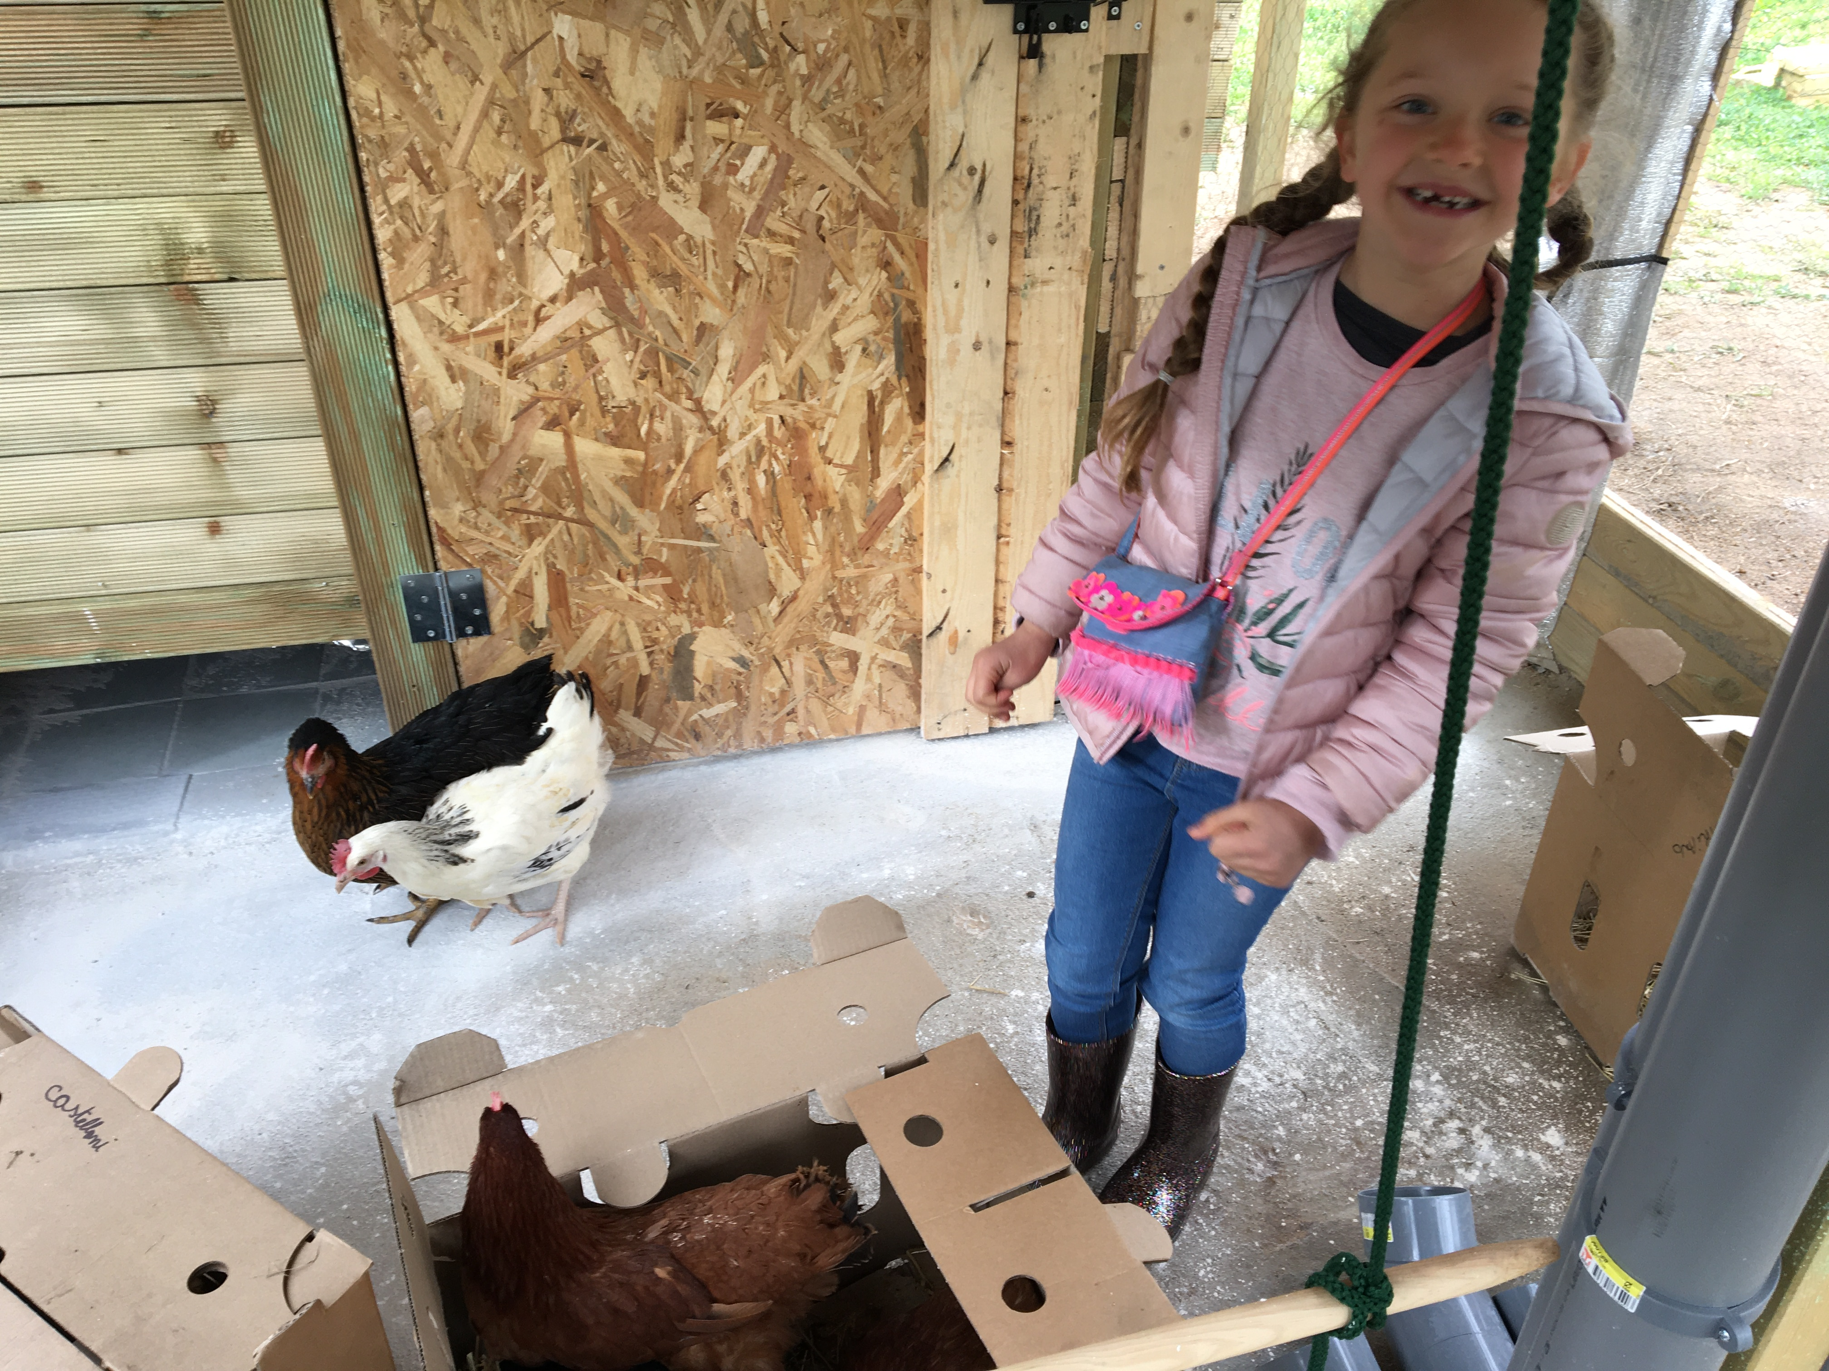
Marzu di u 2021
Arricata di e ghjalline

Slide 18
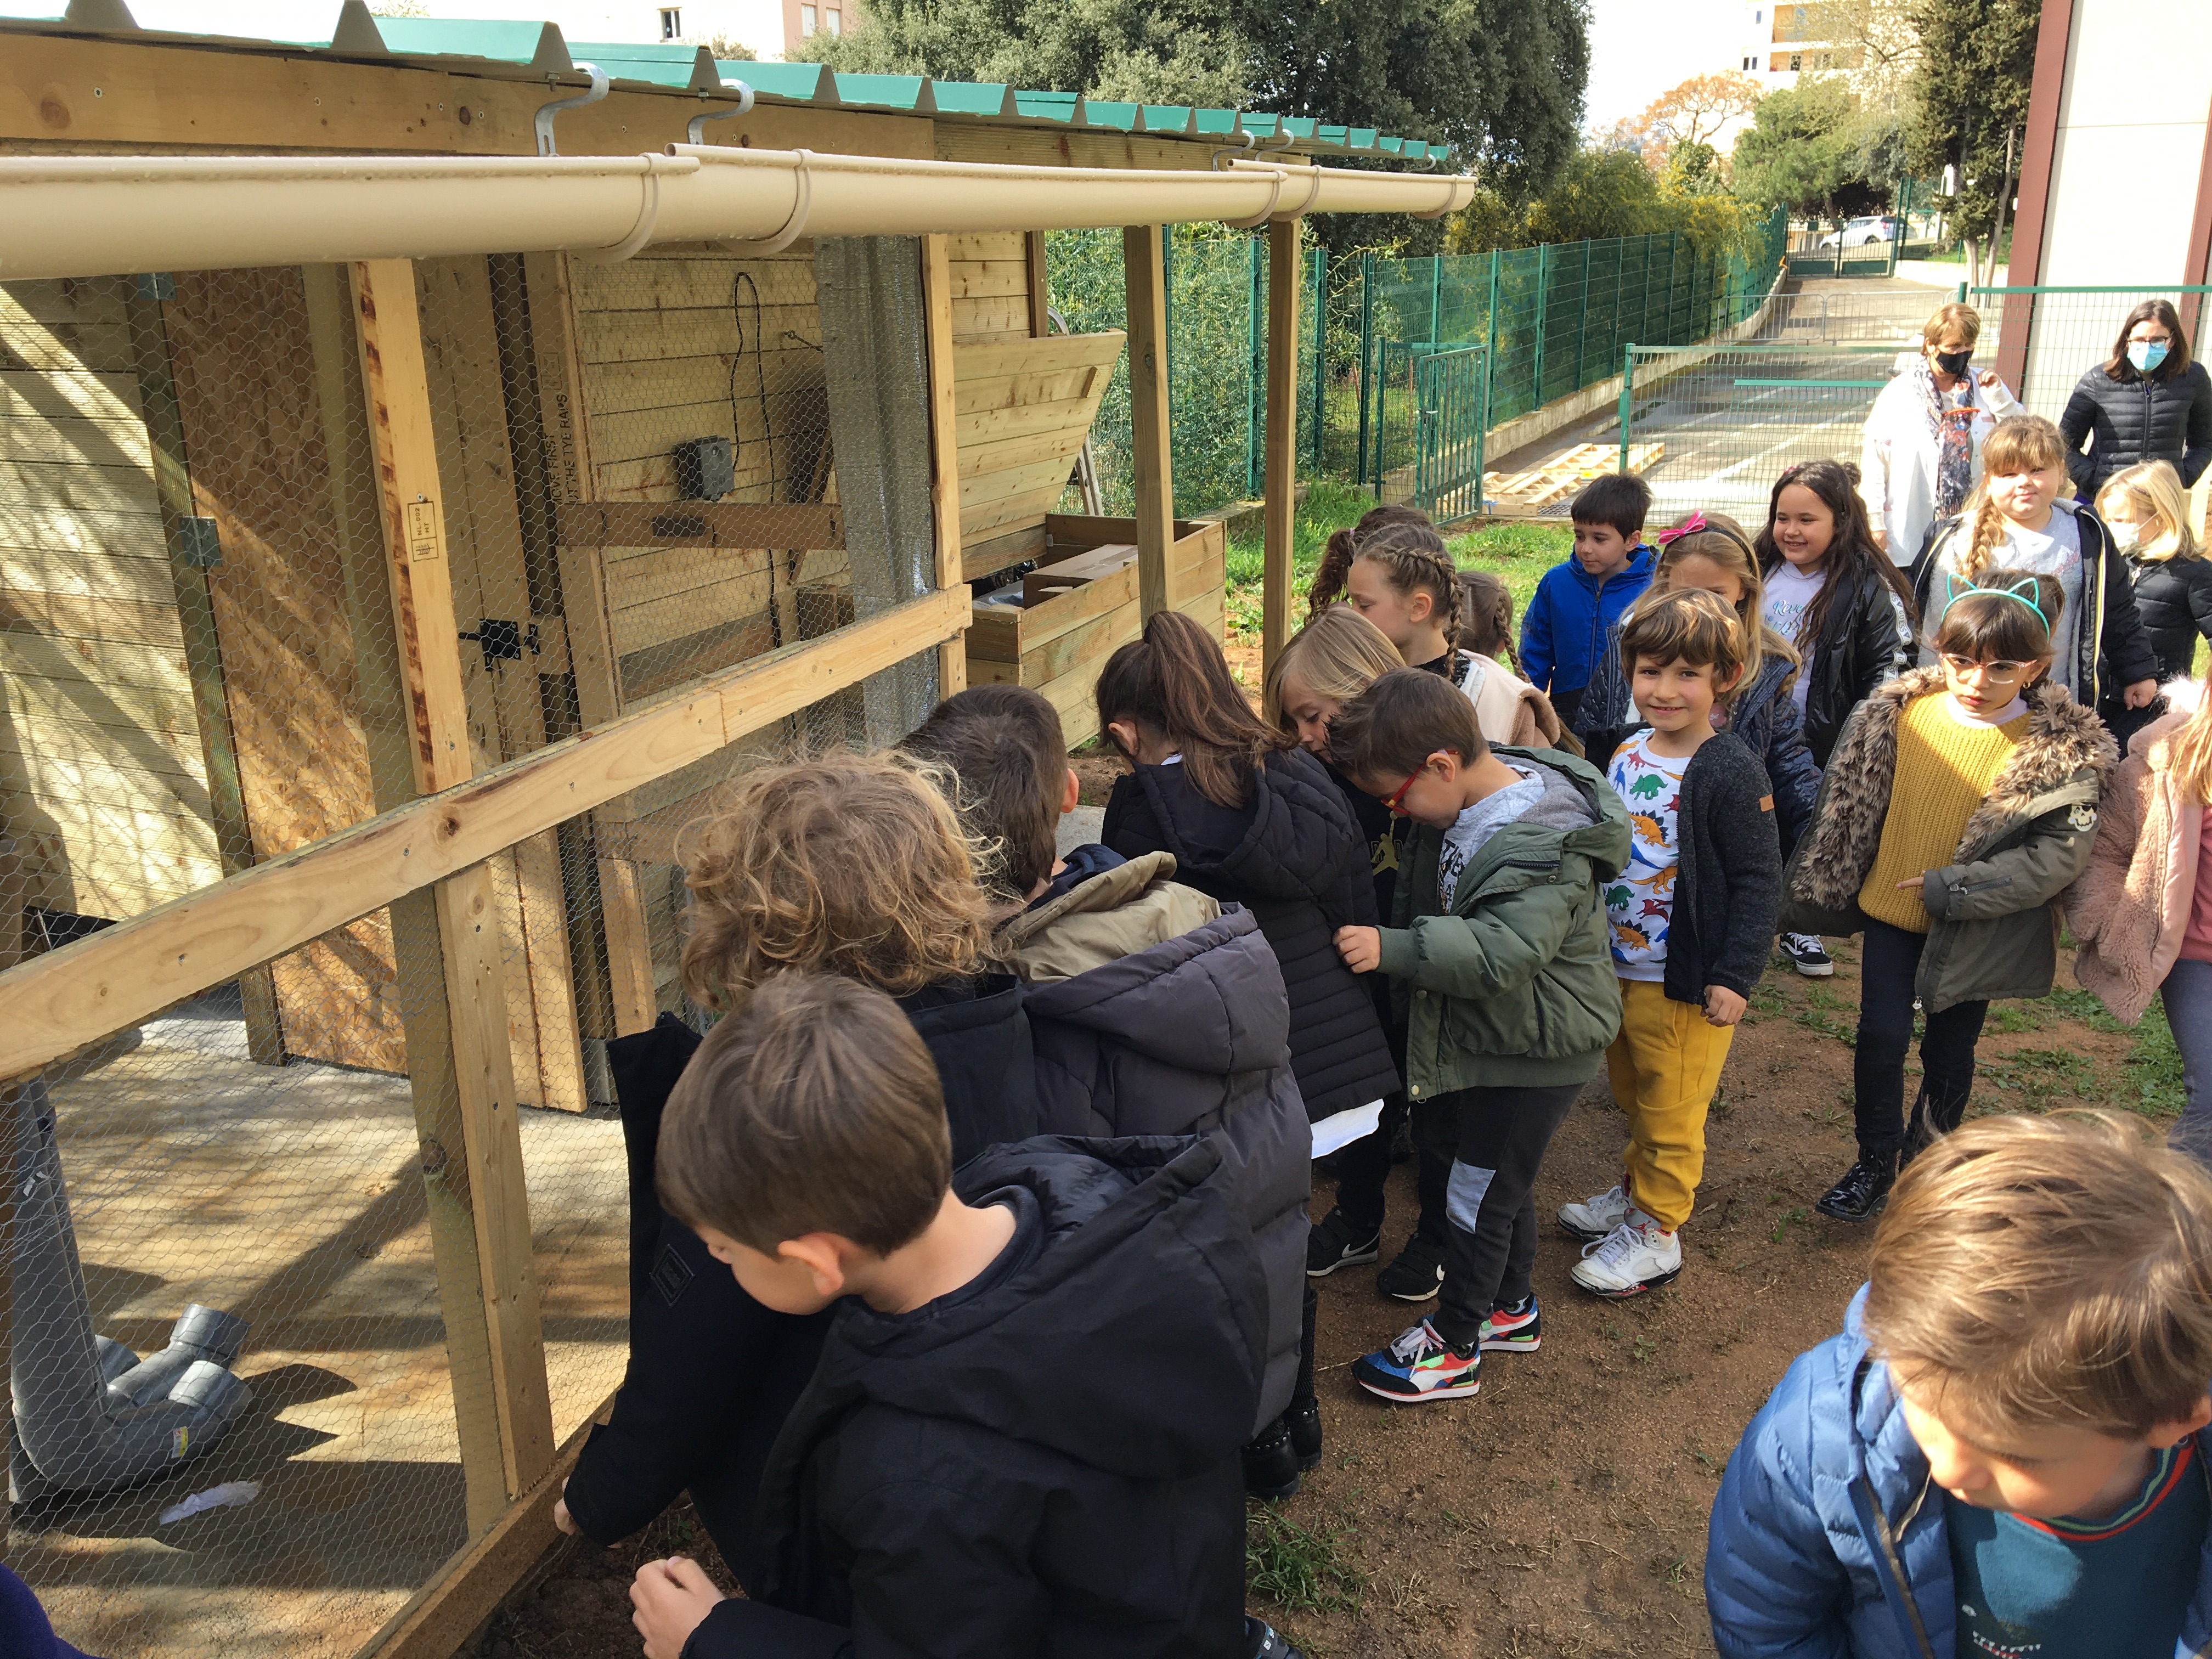
Marzu di u 2021
Scuperta di u pullinaghju

Slide 19
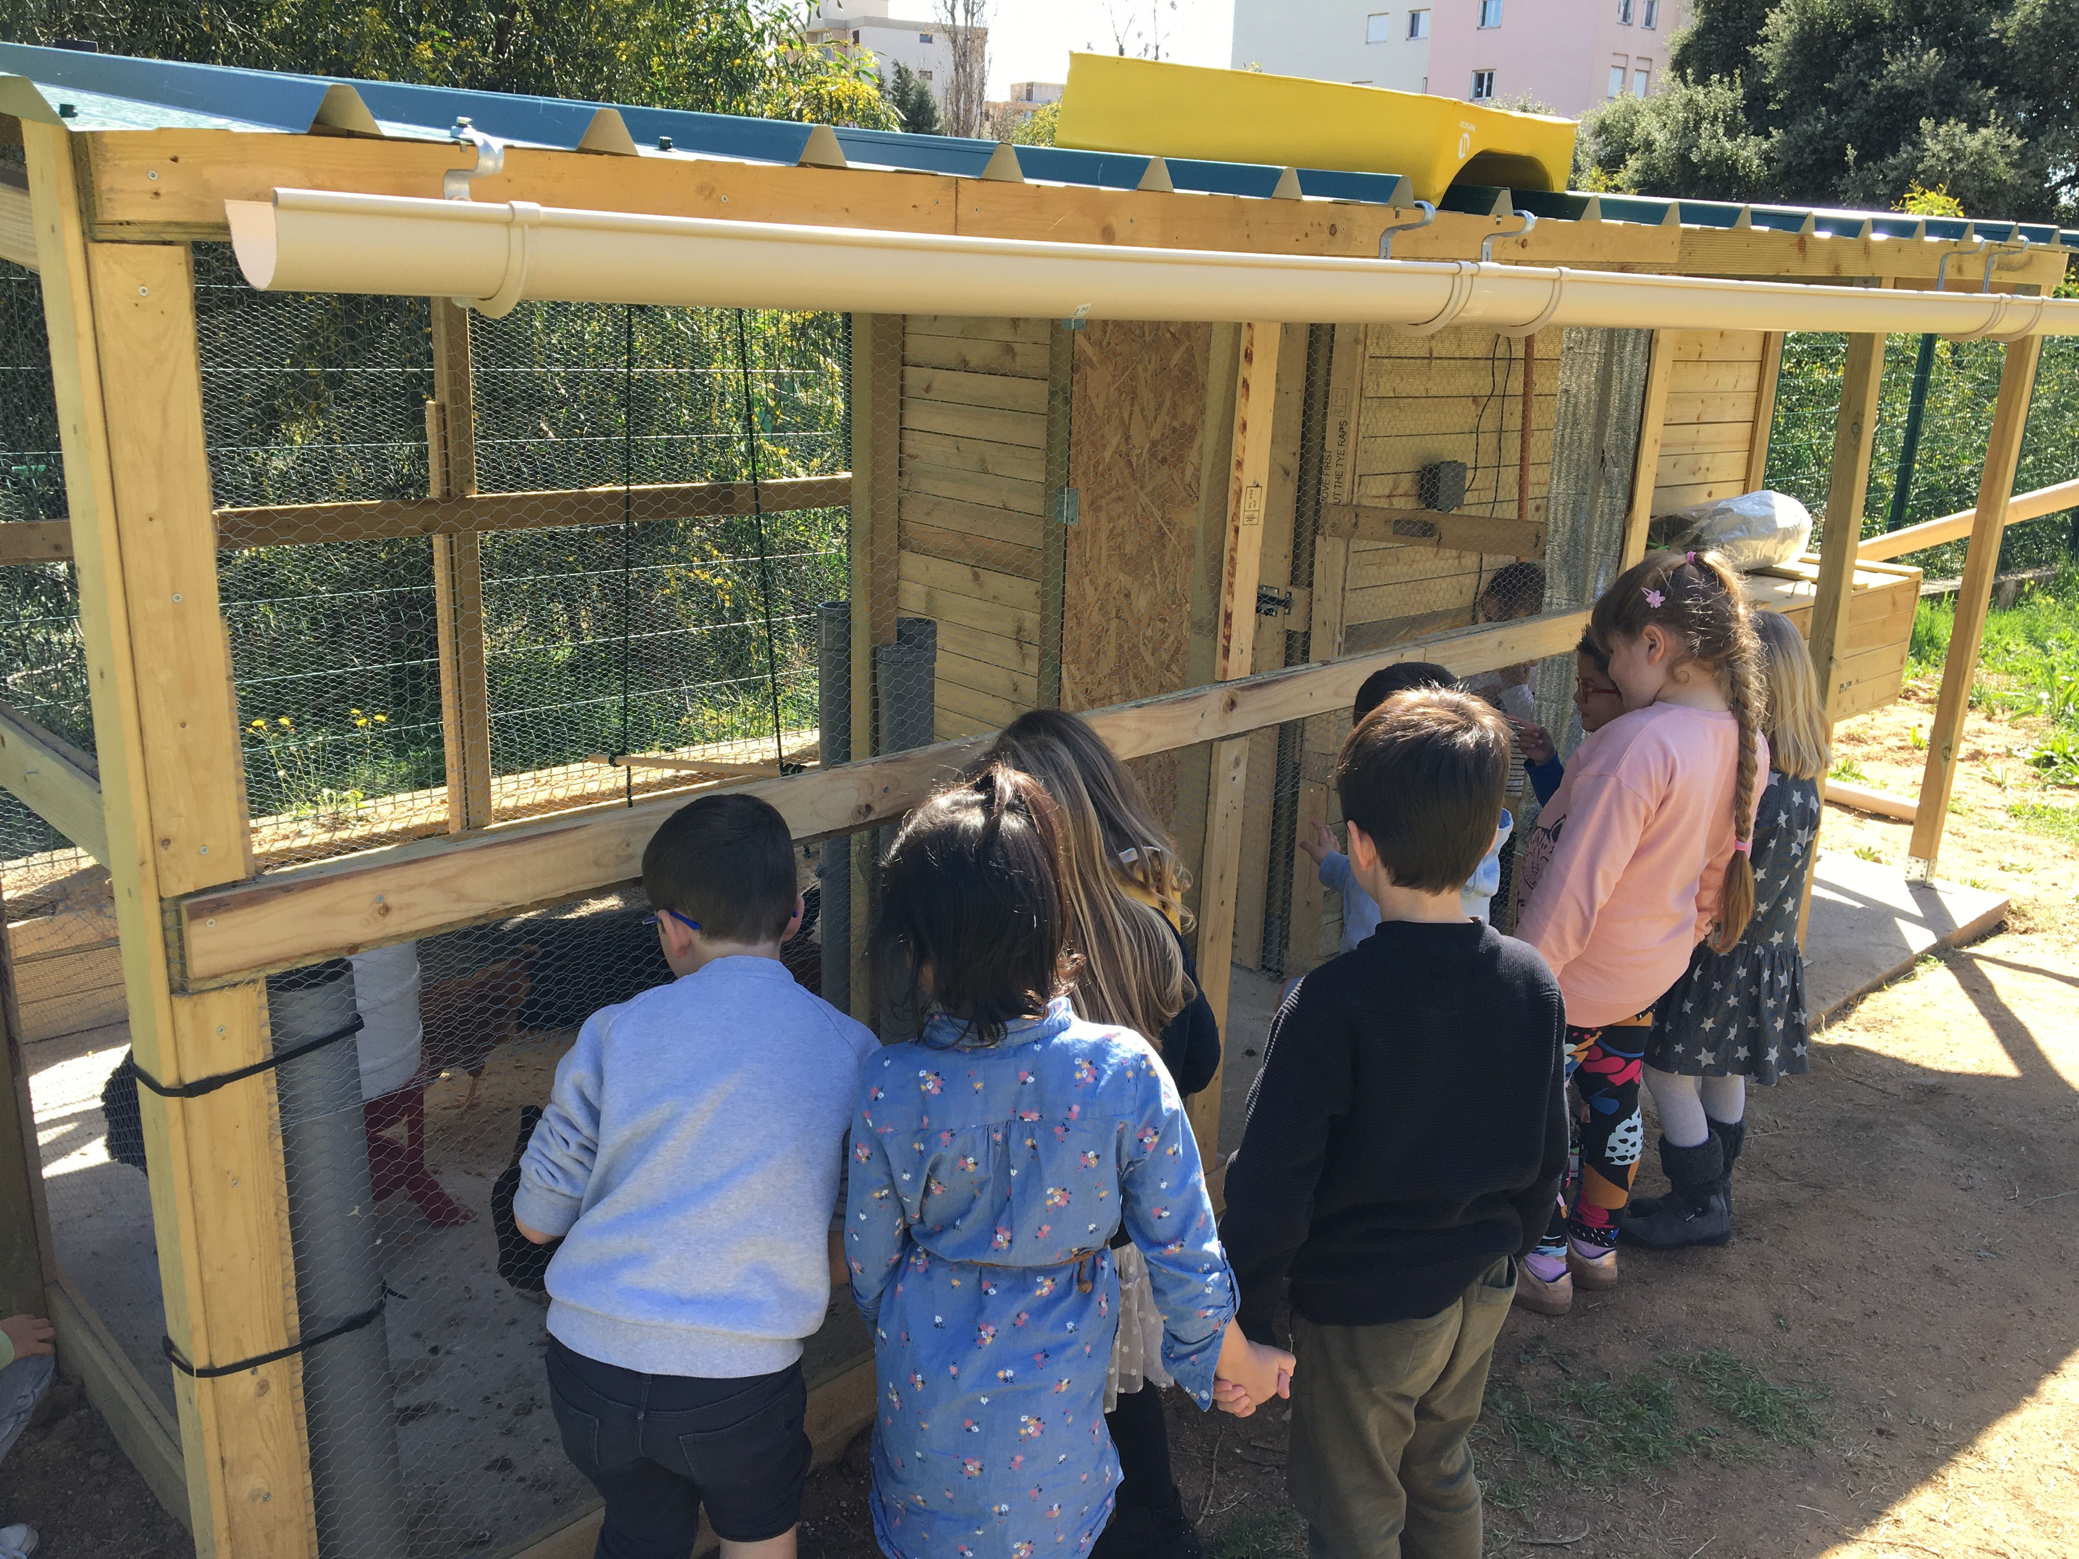
Marzu di u 2021
Scuperta di u pullinaghju

Slide 20
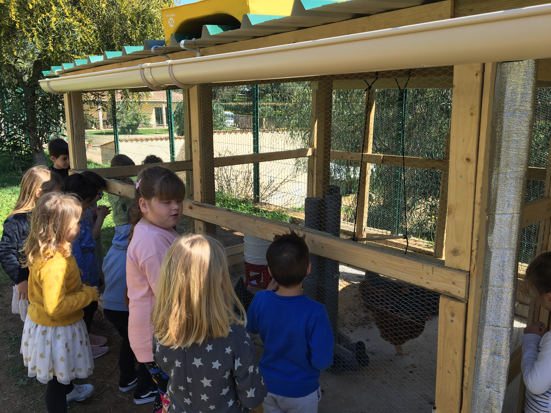
Marzu di u 2021
Scuperta di u pullinaghju

Slide 21
Marzu di u 2021
Légende
Primu rigalu.

Slide 22
Aprile di u 2021
Scuperta di i primi ovi in la tiretta di u nidu.

Slide 23
Aprile di u 2021
Scuperta di i primi ovi in la tiretta di u nidu.

Slide 24
Aprile di u 2021
Scuperta di i primi ovi in la tiretta di u nidu.

Slide 25





Ringraziemu i nostri cullaboratori :

